Slide 1

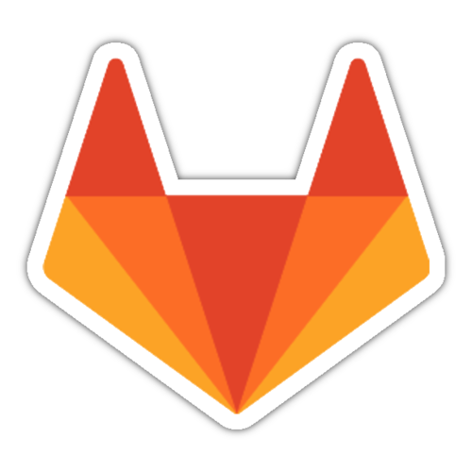
Introdução ao Git e GitLab
Estudos DevOps – Anderson B Silva

Slide 2
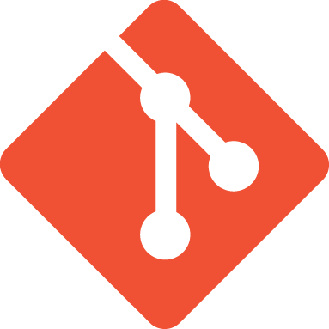
O que é Git e GitLab ?
Git é um sistema de controle de versão distribuído, usado para gerenciar projetos de software e arquivos de código-fonte.
GitLab é uma plataforma de gerenciamento de ciclo de vida de desenvolvimento de software, que oferece recursos de controle de versão, colaboração e integração contínua e entrega contínua (CI/CD).
"Continuous Integration/Continuous Delivery" (Integração Contínua/Entrega Contínua)

Slide 3

Por que usar Git ?
1
Git permite o controle de versão de arquivos de código-fonte, permitindo que desenvolvedores trabalhem em diferentes versões do mesmo código, ao mesmo tempo.
2
Git usa ramificações (branches) para permitir que os desenvolvedores trabalhem em diferentes recursos sem interferir no trabalho uns dos outros.
3
Git também oferece recursos de mesclagem (merging) para combinar diferentes ramificações em uma única versão final.

Slide 4
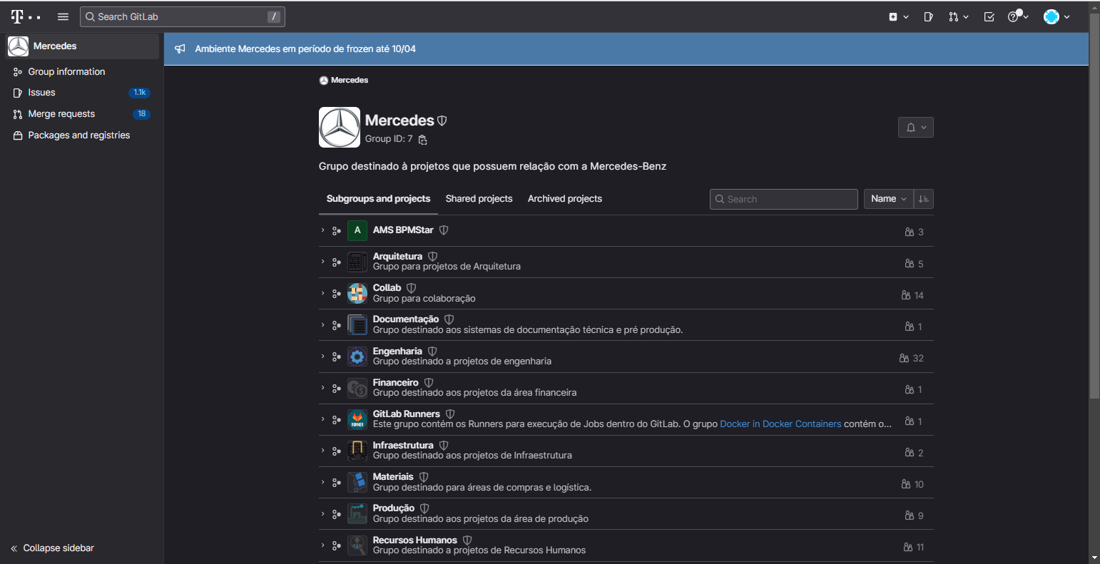
Colaboração com GitLab
GitLab é uma plataforma que oferece recursos de controle de versão, colaboração e gerenciamento de projetos.
GitLab permite que equipes de desenvolvimento trabalhem em conjunto em um mesmo projeto, permitindo que cada desenvolvedor faça alterações e contribua para o código.
GitLab também oferece recursos de gerenciamento de problemas, permitindo que as equipes de desenvolvimento rastreiem problemas e trabalhem em soluções juntas.

Slide 5
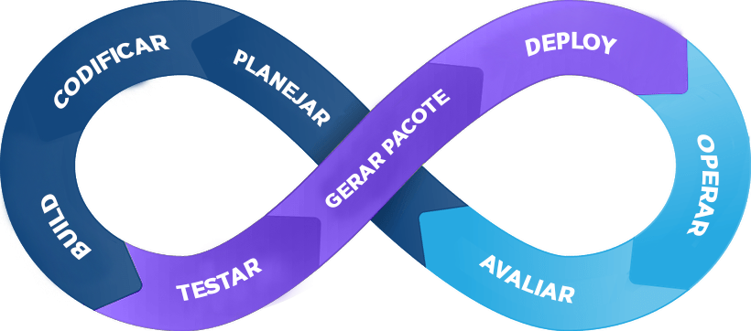
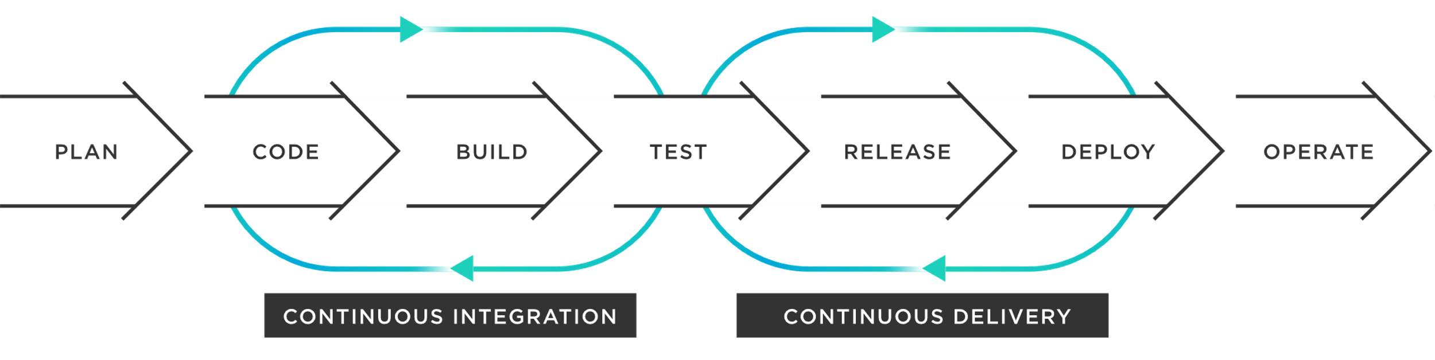
Integração Contínua e Entrega Contínua com GitLab
Integração Contínua (CI) é uma prática de desenvolvimento de software que consiste em mesclar regularmente as alterações do código em uma linha principal compartilhada.
Entrega Contínua (CD) é uma prática de desenvolvimento de software que consiste em garantir que as alterações do código estejam sempre prontas para serem lançadas em produção.
GitLab oferece recursos de CI/CD, permitindo que as equipes de desenvolvimento automatizem o processo de construção, teste e implantação do software.
As equipes de desenvolvimento podem usar o GitLab para definir pipelines (encadeamento de tarefas) que automatizam o processo de construção, teste e implantação do software.

Slide 6
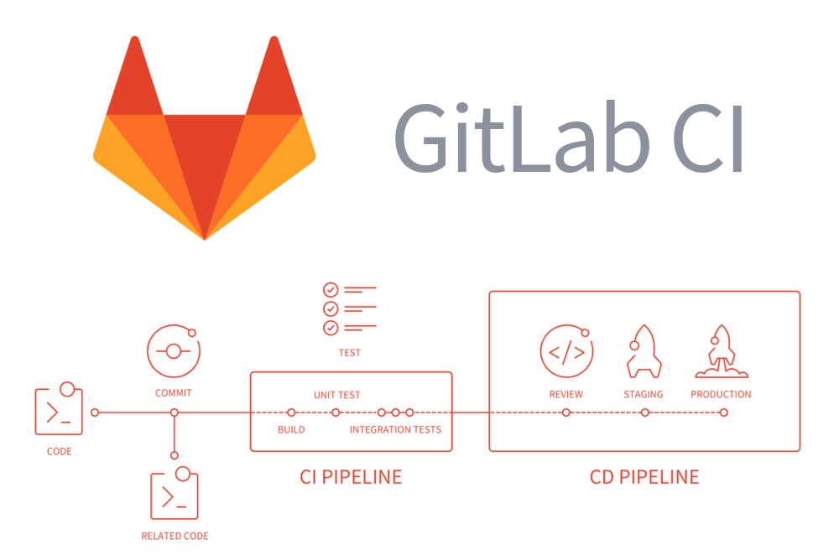
Exemplo:

Slide 7
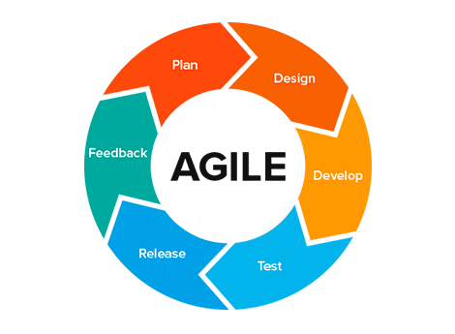
Metodologias Ágeis com GitLab
GitLab oferece recursos de gerenciamento de projetos e colaboração, permitindo que as equipes de desenvolvimento usem práticas ágeis de desenvolvimento de software.
As equipes de desenvolvimento podem usar GitLab para planejar, monitorar e relatar o progresso do projeto.
GitLab também permite que as equipes de desenvolvimento usem metodologias ágeis como o Scrum e o Kanban para gerenciar o fluxo de trabalho e a entrega contínua de software.

Slide 8
Ferramentas de Controle de Versão Anteriores ao Git
Antes do Git, as ferramentas de controle de versão mais comuns eram o Subversion (SVN) e o CVS (Concurrent Versions System).
O CVS foi desenvolvido na década de 1980 e foi amplamente utilizado até o início dos anos 2000. Ele usa um sistema centralizado de controle de versão, o que significa que todos os arquivos são armazenados em um único repositório centralizado.
O SVN foi desenvolvido em 2000 e foi amplamente utilizado na década de 2000. Ele usa um sistema centralizado de controle de versão semelhante ao CVS, mas oferece recursos adicionais, como mesclagem mais fácil de ramificações e histórico de versão mais detalhado.
Embora o SVN e o CVS tenham sido amplamente utilizados no passado, o Git superou rapidamente essas ferramentas em popularidade devido às suas vantagens no gerenciamento de projetos complexos e colaboração em equipe.

Slide 9
Vantagens do Git em relação ao SVN e ao CVS
Git é um sistema de controle de versão distribuído, o que significa que cada desenvolvedor tem sua própria cópia completa do repositório.
O Git oferece recursos mais avançados de ramificação e mesclagem, permitindo que os desenvolvedores trabalhem em várias versões do mesmo código ao mesmo tempo e mesclando as alterações de forma mais fácil e rápida.
O Git é mais rápido em operações de grande escala, como clonagem e mesclagem de grandes repositórios.
O Git é mais seguro em relação a possíveis perdas de dados, pois cada cópia do repositório é uma cópia completa e independente dos outros, diminuindo o risco de perda de dados devido a falhas de servidor.
O Git oferece uma ampla gama de ferramentas de gerenciamento de projetos e integrações de terceiros, como o GitLab, o GitHub e o Bitbucket, que ajudam a melhorar a colaboração em equipe e a entrega contínua de software.

